Slide 1
A legnézettebb tartalom az interneten?
404 PAGE NOT FOUND!
Egyben önálló kortárs művészeti ág is:

Slide 5
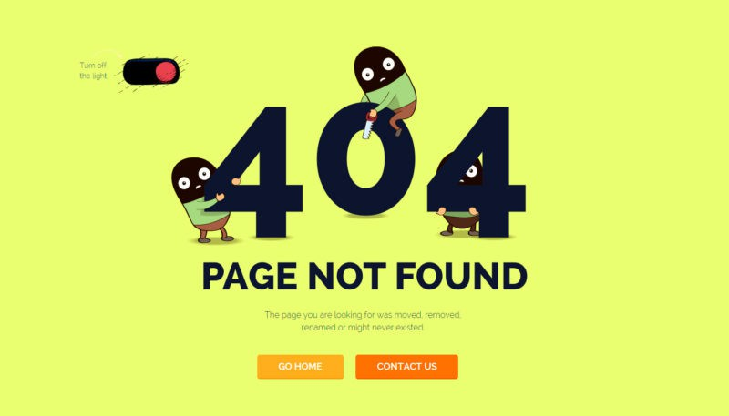

Slide 6
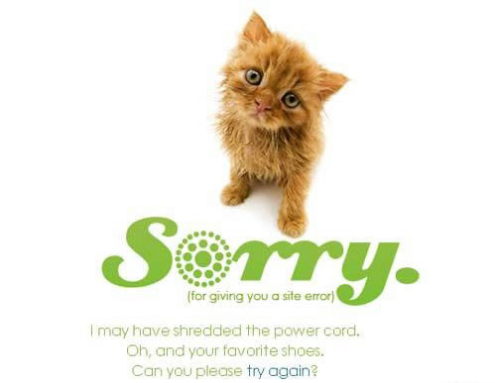

Slide 7
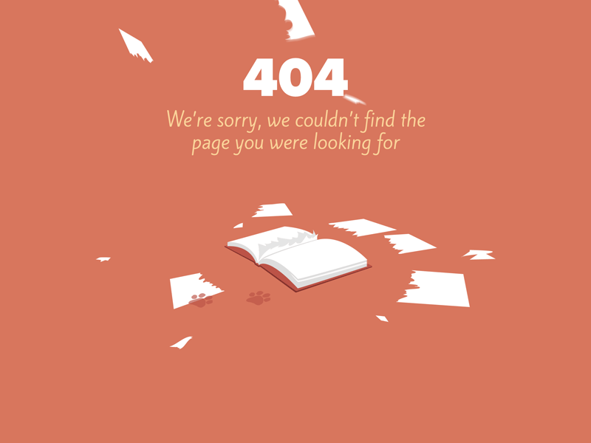

Slide 8
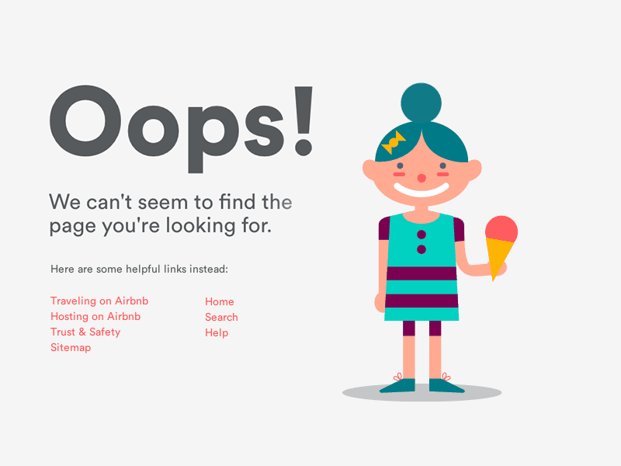

Slide 9
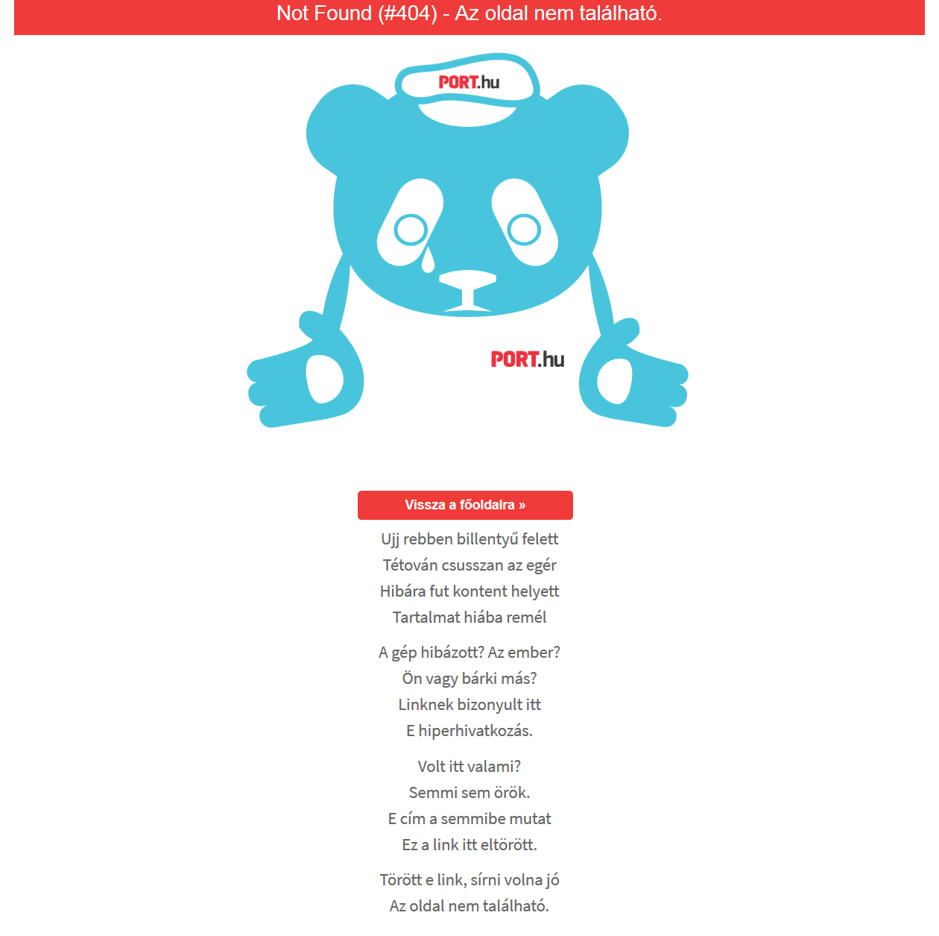

Slide 10
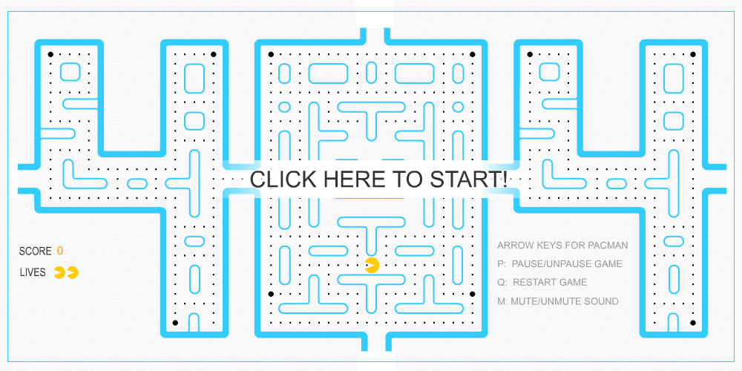
Ha elég kreatív a 404-es hibaoldal, akkor a felhasználó talán elfelejti, hogy miért is jött, vagy legalábbis nem bosszankodik annyira - de biztos, hogy nincs ennél jobb megoldás?

